Slide 1
Today 일정
9:00 ~ 11:00 개발자 마인드
11:00 ~ 12:00 퀴즈 및 과제
12:00 ~ 13:00 점심
13:00 ~ 15:00 Computer Science
15:00 ~ 17:30 과제
17:30 ~ 18:00 해설

Slide 2
Computer Science
구구컬리지 켄타

Slide 3
INDEX
컴퓨터는 무엇으로 구성되어 있을까?
컴퓨터는 어떻게 소통할까?
프로그래밍 언어란?
프로그램 종류
자료구조
알고리즘
프로그래밍 개발 방법론

Slide 4
컴퓨터 구성

Slide 5
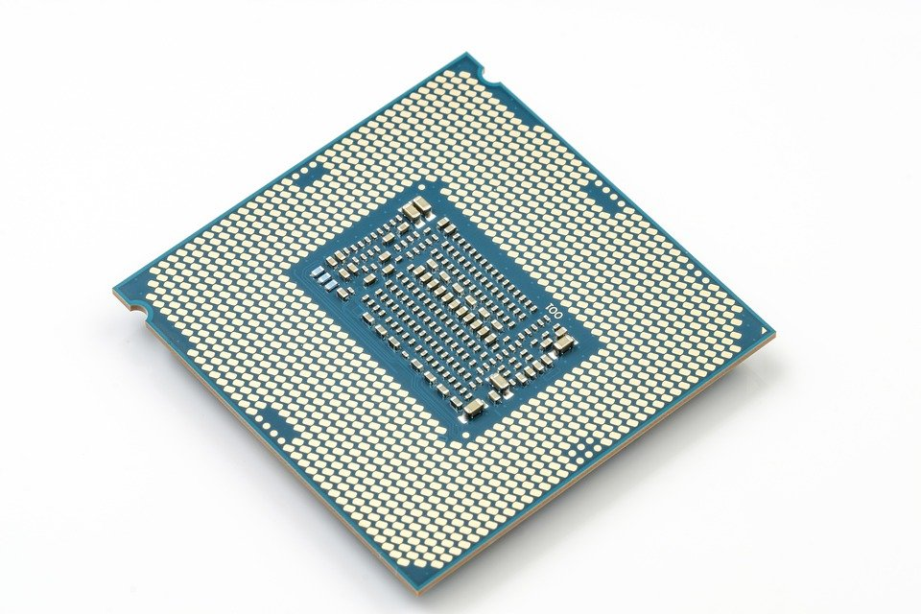
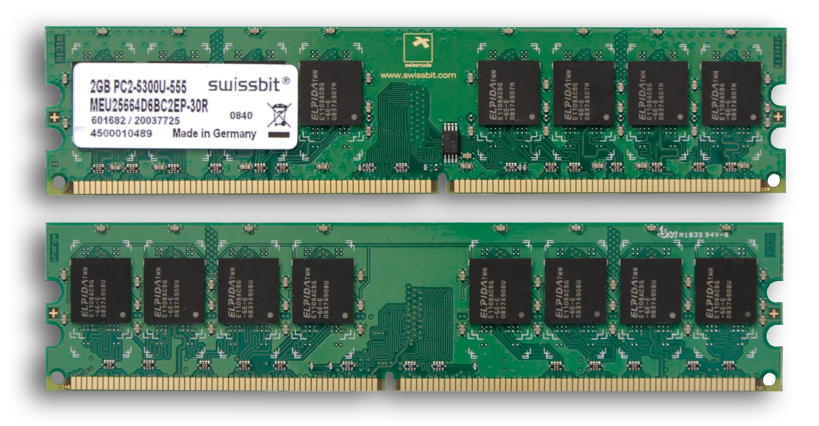
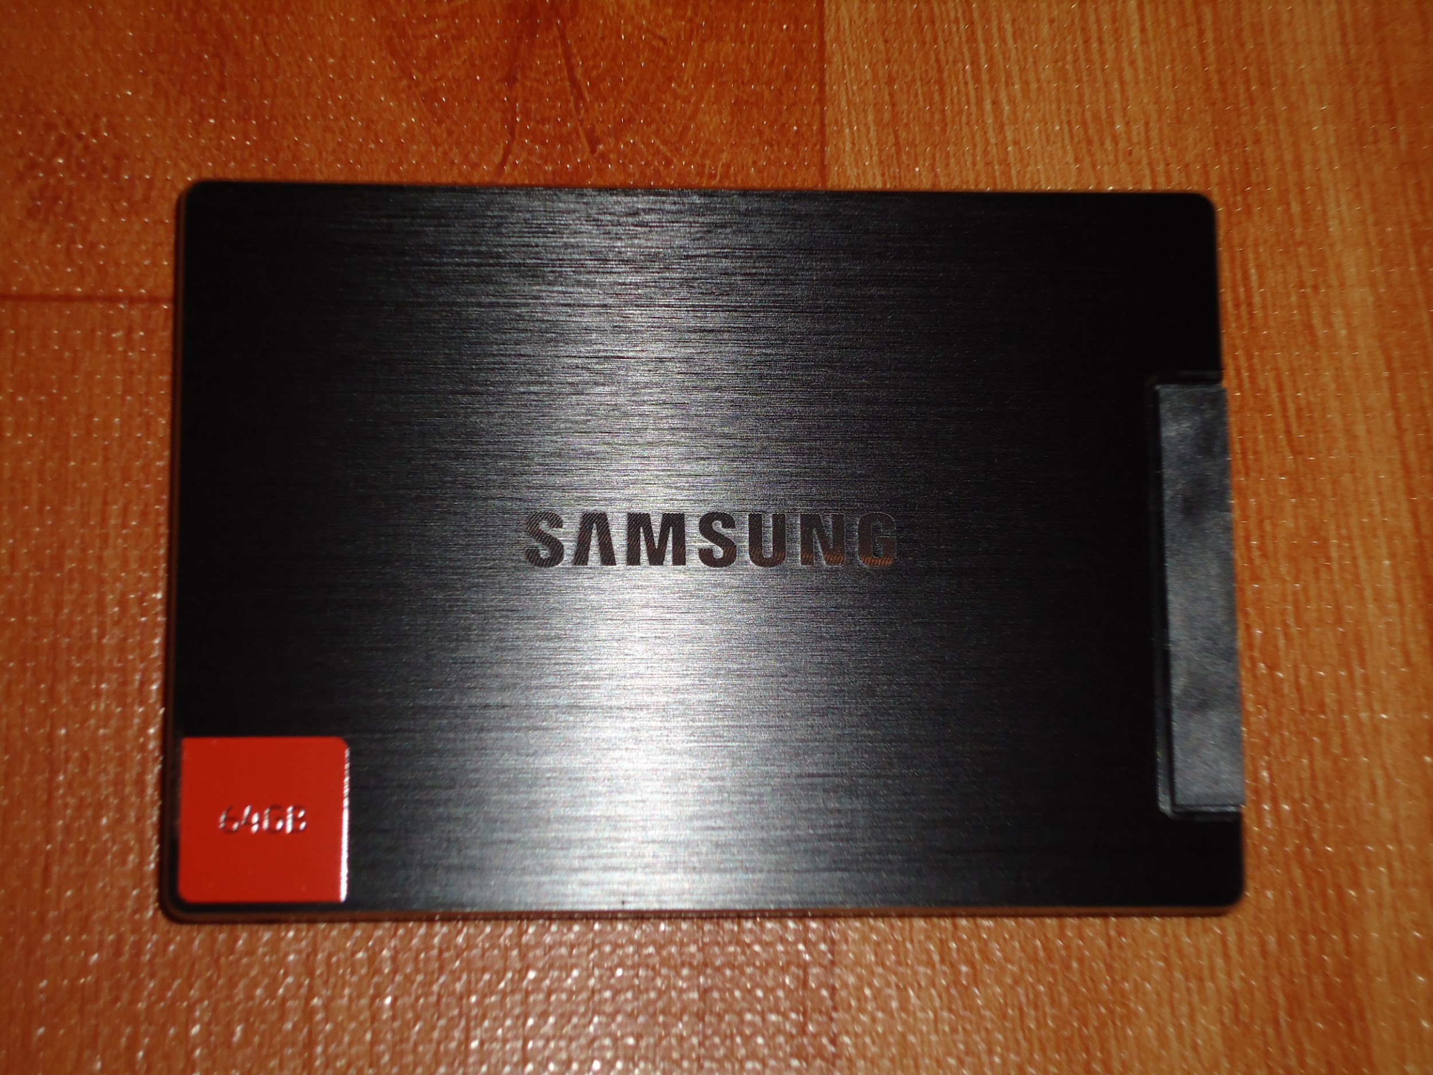

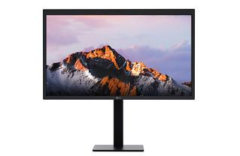

Slide 6
CPU
중앙처리장치 - 연산
클럭 속도 - 높을 수록 빠른 연산
코어 수 - 많은 수록 빠른 연산
인텔 5.2GHZ, 16 Cores

Slide 7
RAM(메모리)
주기억장치
용량 - 8GB, 16GB
프로그램이 실행되는 곳
컴퓨터가 꺼지면 데이터가 사라짐

Slide 8
SSD, HDD
보조기억장치
데이터를 저장하는 곳
HDD는 물리적 방식으로 데이터를 저장하기 때문에 느림

Slide 9
모니터, 키보드
보조장치
입력과 출력 도구

Slide 10
GPU
그래픽 처리 장치, 그래픽 연산에 특화된 장치
단순한 대량 작업에 특화되어 있음
대용량 데이터 처리 -> 인공지능, 빅데이터, 블록체인
예) RTX3060 - 3584개 코어

Slide 11
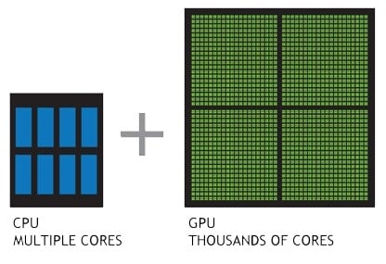
cpu 와 GPU 비교

Slide 12
컴퓨터와 어떻게 소통할까?

Slide 13
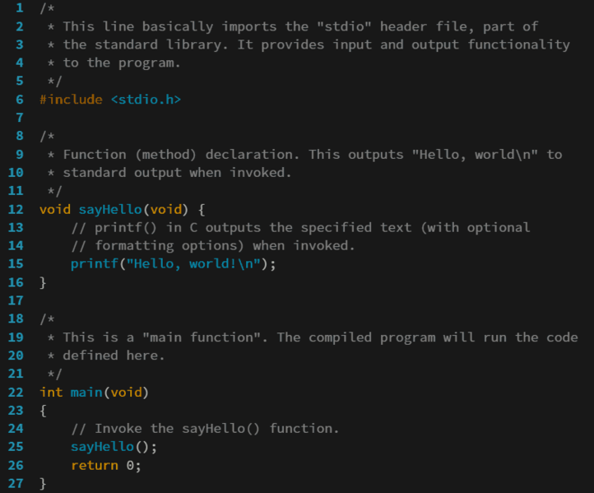
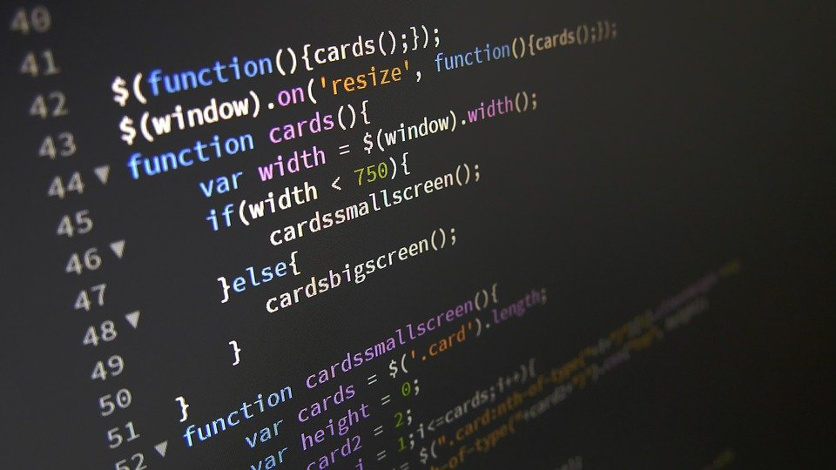
우리가 알고 있는 프로그래밍

Slide 14
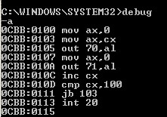
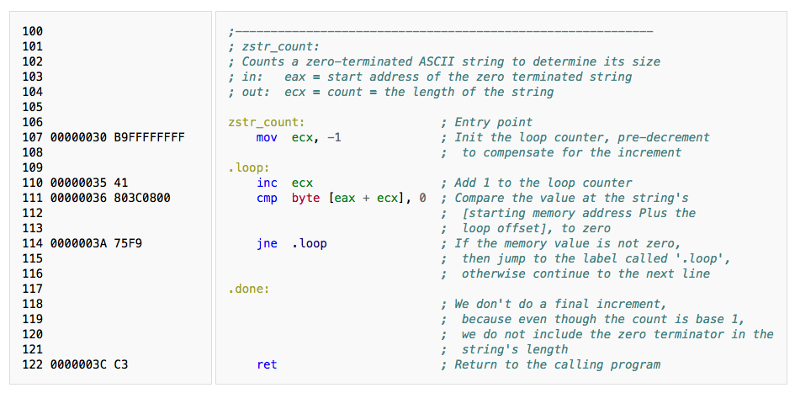
어셈블리어

Slide 15
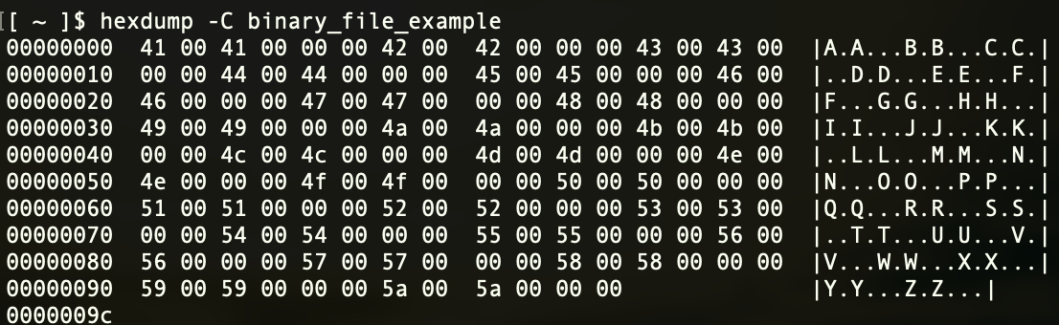
기계어

Slide 16
이진수
숫자를 0과 1로 표현하는 숫자체계
0, 1, 10, 11, 100, 101, 110 (0,1,2,3,4,5)

Slide 17
반도체와 이진수와 컴퓨터
반도체는 도체와 부도체의 성질을 둘 다 가짐
전기가 흐를 때 도체 -> 1
전기가 흐르지 않을 때 부도체 -> 0

Slide 18
반도체와 이진수와 컴퓨터
반도체가 두개 있다고 가정하면 4개의 명령을 내릴 수 있음
00 은 모니터를 끔
01 은 모니터를 킴
10 은 스피커를 끔
11은 스피커를 킴

Slide 19
소프트웨어

Slide 20
운영체제와 응용프로그램
운영체제: 시스템을 관리하고 응용프로그램을 실행하는 프로그램
윈도우, 맥OS, 리눅스
응용프로그램: 브라우저, 엑셀 등
운영체제에 종속점임

Slide 21
운영체제 역할
윈도우, 맥
데스크탑 용도(PC)
리눅스
서버 용도로 많이 사용, 연구
오픈소스: 직접 코드를 볼 수 있고 수정도 가능
안드로이드에서 사용
*본인이 개발하고 싶은 제품이 돌아가는 환경(운영체제)에 대한 지식을 알아둘 것!!

Slide 22
오픈소스 프로젝트
소스코드가 공개되어 있고 누구나 참여가능한 프로젝트
FREE Software
리눅스, GIT, 안드로이드, 아파치 등등

Slide 23
프레임워크, 라이브러리
프레임워크
특정 일을 수행할 때 필요한 기능들의 모음
웹 프레임워크, 딥러닝 프레임워크
프레임워크를 사용하면 빠르게 해당 일을 만들 수 있음
라이브러리
기능들의 모음
구글 앱스 라이브러리, 윈도우 라이브러리

Slide 24
API
Application Programming Interface
애플리케이션들간의 데이터를 주고 받는 인터페이스 규약
다른 서비스(기능)을 이용하기 위해 지켜야 하는 규약
카카오 인증 API, 네이버 지도 API

Slide 25
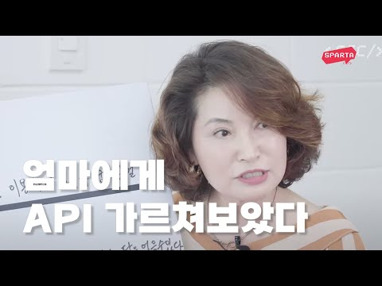

Slide 26
클라우드

Slide 27
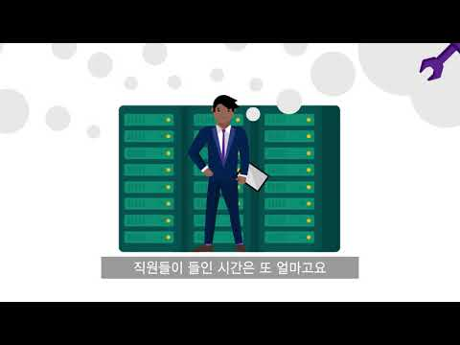

Slide 28
전통적인 소프트웨어 구동 방식
로컬PC에 설치하고 직접 실행과 운영하는 방식
단점:
PC가 고장이 난다면? 백업과 복원
업데이트와 유지보수
해킹을 당한다면

Slide 29
클라우드
온라인(웹)에서 프로그램을 실행하는 방식
팀즈, 오피스365, 구글 워크스페이스
아마존 AWS, 마이크로소프트 애져, 구글 GCP
장점
데이터 공유와 협업의 편리함
리소스, 유지보수 관리에 대한 부담감이 적음
IAAS, PAAS, SAAS

Slide 30
프로그래밍 언어

Slide 31
다양한 프로그래밍 언어
파이썬, 자바스크립트, C, C++, C#, Go,
Visual Basic, B, R, Rust …
지금도 프로그래밍 언어는 계속 나오는 중…
뭘 써야할까?, 뭘 배워야 할까?

Slide 32
왜 이렇게 언어가 많은 걸까?
프로그래밍 언어 마다 특징이 있음, 장단점이 존재함
C - 기계에 대한 직접 접근이 가능함, 실행이 빠름, 임베디드 또는 시스템 소프트웨어를 만들 때 많이 사용함
자바, C#, C++ - OOP를 기반으로 제작된 프로그래밍 언어, 게임, 응용소프트웨어
파이썬 - 스크립트 언어이고 익히기 쉽고 벡터 방식의 데이터 형태를 다룰 때 많은 라이브러리를 기본 연산으로 가지고 있음, 통계, 인공지능 등에 사용
자바스크립트 - 웹페이지 인터렉션 기능을 제작할 때 사용하는 언어

Slide 33
특성과 목적에 따라서 프로그래밍 언어 선택
웹페이지를 개발
JAVASCRIPT
서버를 개발
JAVASCRIPT, PYTHON, C#, JAVA, RUBY
빠르게 개발
PYTHON, JAVSCRIRT, RUBY
보안, 에러, 인프라
JAVA, C#

Slide 34
컴파일러
하이레벨 랭귀지 -> 어셈블리어 ->기계어
기계어로 변환시키는 소프트웨어
C, JAVA 등은 컴파일러 언어
실행 파일이 컴파일 후에 생성
JAVASCRIPT, PYTHON은 스크립트 언어
바로 실행 가능함

Slide 35
자료구조

Slide 36
자료구조
프로그래밍할 때 사용하는 데이터와 기능들을 고려했을 때 어떤 형태를 사용하는 것이 좋을까에 대한 고민
회원을 관리하고 싶을 때(데이터 형태 를 고려할 때)
다수의 회원을 관리하고 단순히 이름만을 저장하고 싶을 경우 (배열)
하나의 회원 연관된 정보를 저장하고 싶을 경우 (객체)

Slide 37
자료구조
기능의 빈도 우선순위를 고려할 때
데이터의 입력이 자주 있는 반면, 검색은 거의 일어나지 않을 때
배열
데이터의 입력 보다는 검색이 빈번하게 일어날 때
리스트, 딕셔너리

Slide 38
알고리즘

Slide 39
공간에 대하여
프로그램이 실행될 때 필요한 공간, 메모리?
RAM은 매우 비싼 리소스
어떻게 RAM을 덜 사용할 수 있을까
가장 최근에 사용했던 데이터를 RAM에 우선 올릴까? (Cache)
가장 안쓴 것 같은 거와 교체를 할까?

Slide 40
시간에 대하여
프로그램을 어떻게 빨리 실행시킬까?
시간복잡도(빅오 n, log n)
3중 중첩 반복문 금지 (for)
꼭 반복문을 써야할까?
10번 정도 실행하는 거라면 반복문보다 더 빠름

Slide 41
프로그래밍 개발 방법

Slide 42
전통적인 개발 프로세스
기능 명세
제품 기능에 대한 설명과 요구사항 분석과 작성
개발
각 기능 개발및 구현
테스트
통합, 부하 테스트
배포 및 런칭
시장 또는 클라이언트에게 배포 및 런칭

Slide 43
문제점
사용자가 정말 원하는 제품을 모른다
개발자가 만든 제품이 사용자가 원했던 제품이 아니다
다 만들었더니 둘 다 …
결국 아무도 쓰지 않는 제품을 열심히 만들게 됨

Slide 44
점진적인 개발
모든 기능을 한 번에 구현하는 것이 아닌
점진적으로 기능을 개발하는 방법
사용자 회원가입, 로그인 기능 구현 후 클라이언트 피드백 및 테스트를 진행함
좋아요 기능을 구현 후 클라이언트 피드백 및 테스트를 진행

Slide 45
점진적인 개발
개발
피드백
테스트

Slide 46
점진적인 개발
사용자 참여를 통해 기능 단위로 피드백을 받기 때문에 원하는 제품을 만들 수가 있음
소통에 대한 비용이 올라감
기능, 요구사항 수정사항이 많음
애자일, 스크럼 등등

Slide 47
테스트 주도 개발(TDD)
개발방법론
기능을 개발하고 테스트를 진행하는 전통적인 방법과 다르게
테스트 코드를 먼저 만들고 테스트를 통과하는 코드를 작성하는 방법

Slide 48
TDD 예시
나누기를 개발한다고 했을 때
나누기 기능을 실행했을 때 통과 또는 실패를 표시하는 테스트 코드를 우선 개발
예) 0으로 나눴을 때 에러가 나오는 지 검사
테스트 코드를
통과할 수 있게 구현

Slide 49
TDD 장점
테스트가 개발과 함께 이루어 지기 때문에 언제나 테스트가 끝난 기능을 확보할 수 있음
테스트 자동화
코드 변경에 대한 개발자 스트레스를 줄여줌

Slide 50
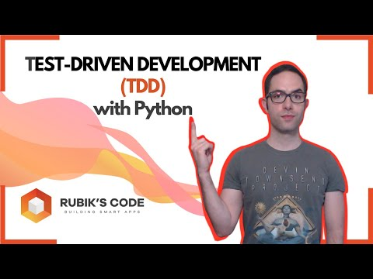

Slide 51
Pair Programming
두 명의 프로그래머가 한조를 이루어서 번갈아가면서 프로그래밍 하는 방법(짝 프로그래밍)
프로그래밍에 대한 정보 공유
팀간의 프로그래밍 실력 및 격차를 줄여줌

Slide 52
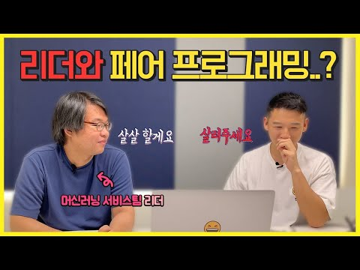

Slide 53
추천책
코딩을 지탱하는 기술
https://www.aladin.co.kr/shop/wproduct.aspx?ItemId=31679090

